Slide 1

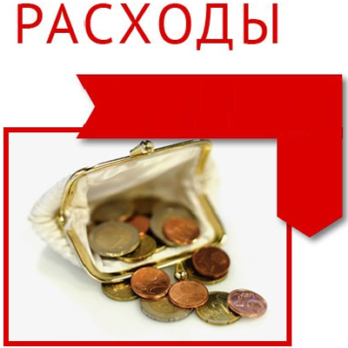

Основные показатели бюджета муниципального района Нуримановский район Республики Башкортостан за 2012 год
410,2 млн руб.
397,7 млн руб.
Д Е Ф И Ц И Т
12,5 млн руб.

Slide 2
Бюджетная обеспеченность в 2009 – 2012 годах
руб.

Slide 3
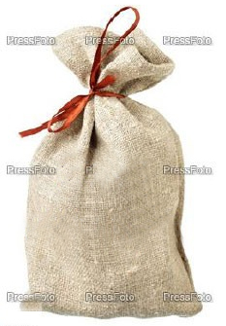

Структура доходов бюджета района в 2011 – 2012 годах
376,2 млн руб.
2011 год
397,7 млн руб.
2012 год
Безвозмездные
поступления
Безвозмездные
поступления
Налоговые
доходы
300,8
млн руб.
316,4
млн руб.
64,3
млн руб.
71,8
млн руб.
Неналоговые
доходы
11,1
млн руб.
9,5
млн руб.

Slide 4
Структура доходов бюджета района в 2011 и 2012 годах
2011 год – 376,2 млн руб.
2012 год – 397,7 млн руб.
(+ 21,5 млн руб.)

Slide 5

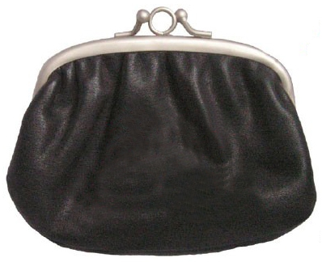



Структура налоговых поступлений
8,6 %
6,2
86,5 %
ЕНВД
62,2
в 2012 году
71,8
млн руб.
2,7
НДФЛ
3,8 %
0,8
1,1 %
УСН
Государственная
пошлина
8,7 %
5,6
88,8 %
ЕНВД
в 2011 году
64,3
млн руб.
57,1
1,5
2,3 %
НДФЛ
Государственная
пошлина

Slide 6






Структура неналоговых поступлений
6,0 %
52,7 %
Аренда
имущества
Доходы
от продажи
земли и
имущества
0,6
5,0
2012 год
9,5
млн руб.
2,3
24,2 %
1,0
0,6
11,1 %
Арендная
плата за
землю
6,0 %
Штрафы,
санкции,
возмещение
ущерба
Прочие
Штрафы,
санкции,
возмещение
ущерба
11,4 %
6,6 %
Аренда
имущества
0,7
1,3
7,0
2011 год
11,1
млн руб.
62,8 %
1,8
15,9 %
Доходы
от продажи
земли и
имущества
0,3
Арендная
плата за
землю
3,0 %
Прочие

Slide 7
Недоимка по налоговым платежам в бюджет района в 2011 и 2012 годах
2011 год – 2,0 млн руб.
2012 год – 2,5 млн руб.
(+ 0,5 млн руб.)
тыс руб.

Slide 8
Безвозмездные поступления из бюджета Республики Башкортостан в 2011 - 2012 гг.

Slide 9



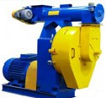


Экономическая структура расходов
бюджета района в 2012 году
410,2 млн руб.
Оплата труда
Коммунальные и
прочие услуги
Приобретение оборудования
и бюджетные инвестиции
Материальные запасы
210,0 млн руб.
51,2 %
36,4 млн руб.
8,9 %
32,2 млн руб.
7,8 %
24,1 млн руб.
5,9 %
Ремонт объектов благоустройства,
зданий, помещений
Социальное обеспечение
24,2 млн руб.
5,9 %
23,3 млн руб.
5,7 %

Slide 10




Структура расходов на социальную сферу
за 2012 год
Физическая культура
Образование
Всего: 288,7 млн руб.
0,8 млн руб.
77,7 %
224,3 млн руб.
Социальная
политика
0,3 %
Культура,
кинематография
13,6 %
8,4 %
39,3 млн руб.
24,3 млн руб.

Slide 11

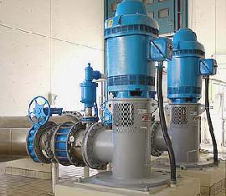
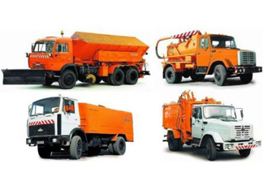
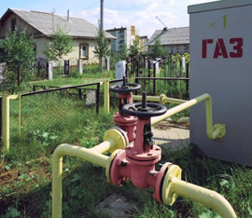
Инвестиции 2012 г.
ОБЕСПЕЧЕНИЕ
ЖИЛЬЕМ
ОТДЕЛЬНЫХ
КАТЕГОРИЙ
ГРАЖДАН
13,0 МЛН РУБ.
РАЗВИТИЕ
СИСТЕМЫ
ВОДОСНАБЖЕНИЯ
8,7 МЛН РУБ.
ЗАКУПКА
КОММУНАЛЬНОЙ
ТЕХНИКИ
5,5 МЛН РУБ.
ГАЗИФИКАЦИЯ
ЖИЛИЩНОГО
ФОНДА
0,6 МЛН РУБ.

Slide 12
Объем и структура муниципального долга в 2010 – 2012 годах
млн руб.

Slide 13
ДОКЛАД
Об исполнении бюджета района
за 2012 год
СПАСИБО ЗА ВНИМАНИЕ!
Notes:
13
13

